Slide 1


Slide 2
Spring Batch

Slide 3

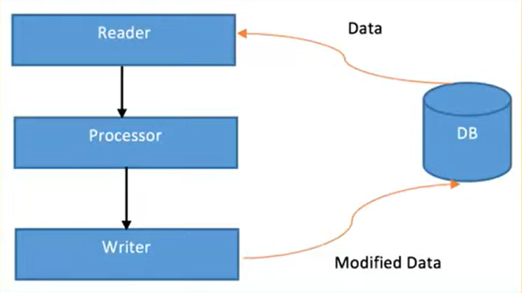
Une infrastructure de traitements par lots légère et cmoplete,
Conçue pour permettre le devleoppement d’aplications par lots robustes et vitales pour les opérations quotidiennes des systèmes d’entreprise,
Spring Batch fournit des fonctions reutilisables essentielles au traitement de grands volumes d’enregistrement, notamment :
Fournit également des fonctionnalités et des services techniques plus avancés qui permettront d’effectuer des traitements par lots extrêmement volumineux et très performants grâce a des techniques d’optimisation et de partitionnement,
Entrées : fichiers text, csv, bases de donnes
Flux : lire les donnees grâce aux Readers
Effectuer un ensemble de traitements
Ecrire le resultat finale dans des fichiers/DB/Topics

Slide 4
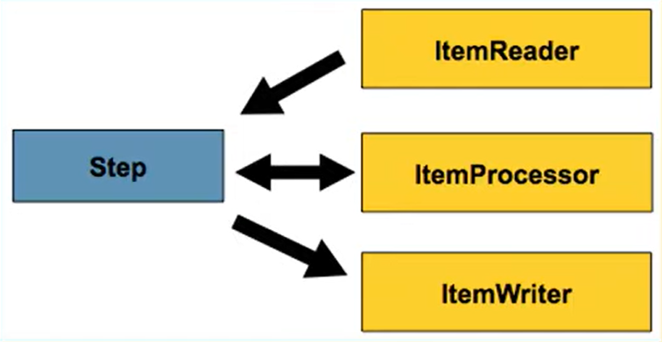
Un programme batch typique généralement :
Lit un grand nombre d’enregistrements dans une base de données, un fichier ou une file d’attente,
Traite les données d’une certaine manière,
Ecrit les données sous une forme modifiée
Les traitements par lots font partie de la plupart des projets informatiques et Spring Batch est l’un des rares Framework open source offrant une solution robuste à l’échelle de l’entreprise,
Use cases :
A la fin du mois une entreprise doit envoyer les virements des salaires des employés dans leurs comptes respectifs,
Le traitement des bulletins de salaire à la fin du mois,
Envoi de courriels de communication de masse,
Générer des rapports automatisés sur une base quotidienne, hebdomadaire ou mensuelle,
Exécution automatique de flux de travail sans intervention humaine,
Faire le commit des traitements par lots périodiquement
Traitement par lots massivement parallèles

Slide 5
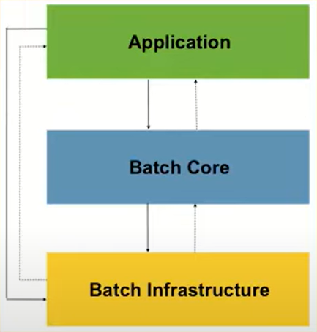
Cette architecture en couches met en évidence trois principaux composants de haut niveau :
Application :
Contient tous les traitements par lots et le code personnalisé écrits par les developpeur & l’aide de Spring Batch
Batch Core :
Le noyau de lot contient les classes d’exécution principales nécessaires au lancement et au contrôle d’un traitement par lots, il comprend des implementation pour JobLauncher(lance un job), Job(contient plusieurs Step) et Step,
Batch Infrastructure :
Application et Batch Core sont tous les deux construits sur une infrastructure commune, Cette infrastructure contient des Readers, Writers et des services de traitement courants,

Slide 6
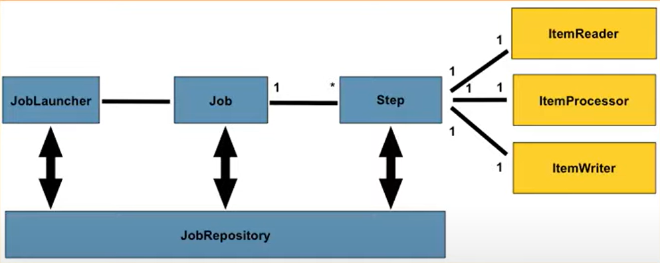
Un traitement par lots est généralement encapsulé par :
Un job comportant plusieurs Step
Chaque Step a généralement un seul ItemReader ItemProcessor et itemWriter,
Un Job est executé par un JobLauncher
Les métadonnées relatives aux traitements configurés et exécutés sont stockées dans un JobRepository

Slide 7
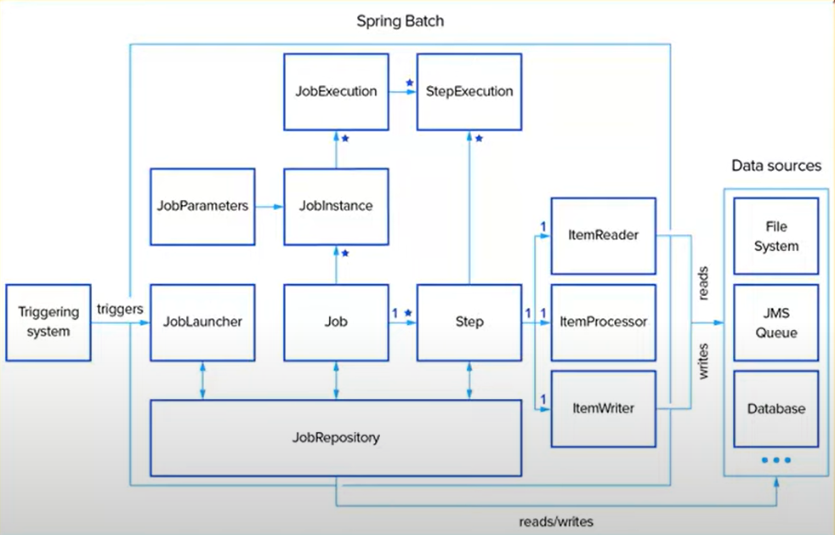
Un job est une entité qui encapsule un processus de traitement par lots complet,
Comme c’est le cas avec d’autres projets Spring, un Job est associé a :
Un fichier de configuration XML
Une classe de configuration Java
Un Job est simplement un conteneur pour les instances Step,
A chaque Job peut être associé a plusieurs JobInstances, chacune étant définie de manière unique par ses JobParameters particuliers utilisés pour démarrer un travail par lots,
Chaque exécution d’un JobInstance est appelée JobExecution
Chaque JobExecution suit généralement ce qui s’est passé lors d’une exécution, tels que le status actuel et de sortie, les heures de début et de fin, etc,

Slide 8
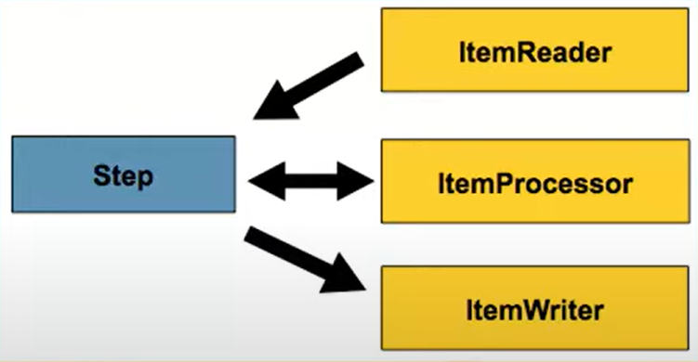
Un Step est une phase spécifique et independante d’un travail par lots, de sorte que chaque travail est composé d’une ou de plusieurs étapes,
Chaque Step utilise :
Un ItemReader, permettant de lire et désérialiser les enregistrements du batch à partir d’une entrée quelconque,
Un ItemProcessor permettant de traiter les Items transmis par ItemReader
Un ItemWriter permettant d’écrire les enregistrements traités par ItemProcessor dans une sortie quelconque

Slide 9
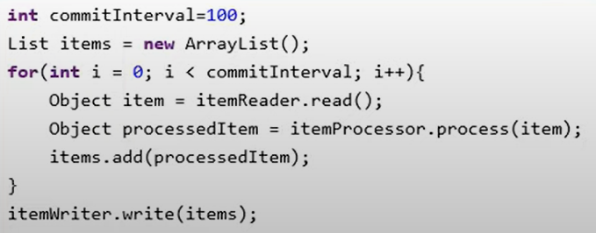
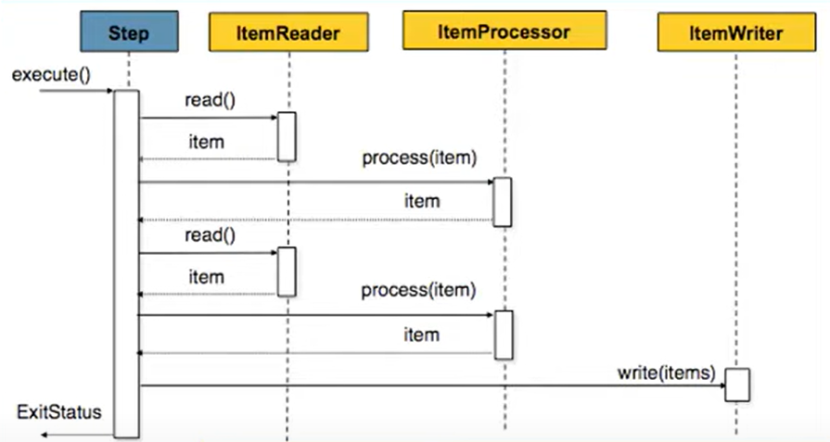
Chunk-Oriented Processing :
Le traitement orienté par morceaux consiste à lire les données une par une et à créer des « morceaux » écrits dans une transaction,
Un élément est lu à partir d’un ItemReader, remis à un ItemProcessor et agrégé
Une fois que le nombre d’éléments lus est égal à l’intervalle de validation, l’élément complet est inscrit par ItemWriter, puis la transaction est validée,

Slide 10
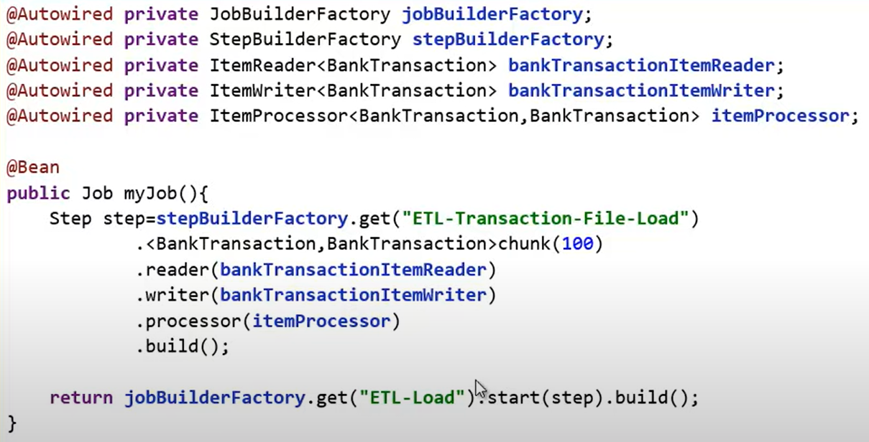

Slide 11
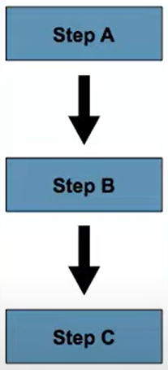
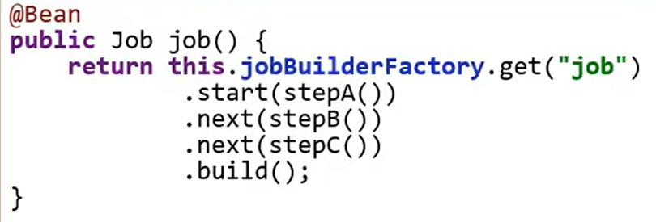

Slide 12
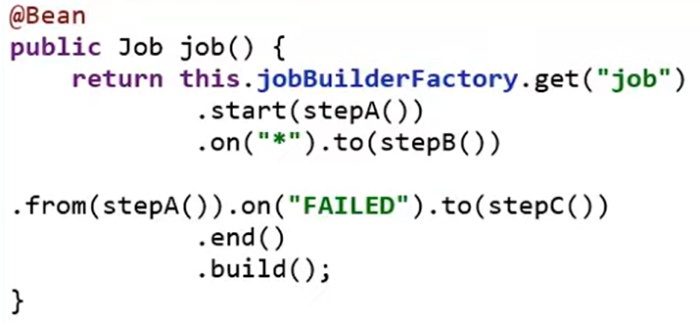
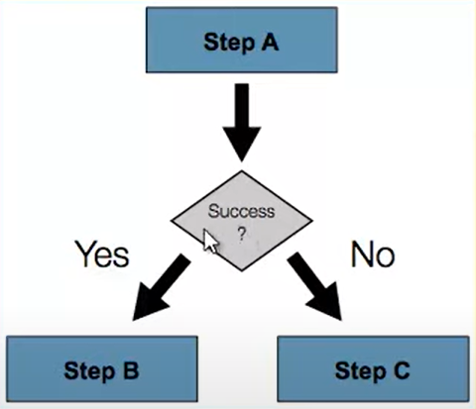
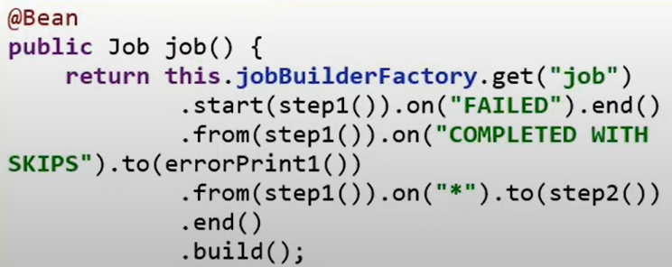

Slide 13
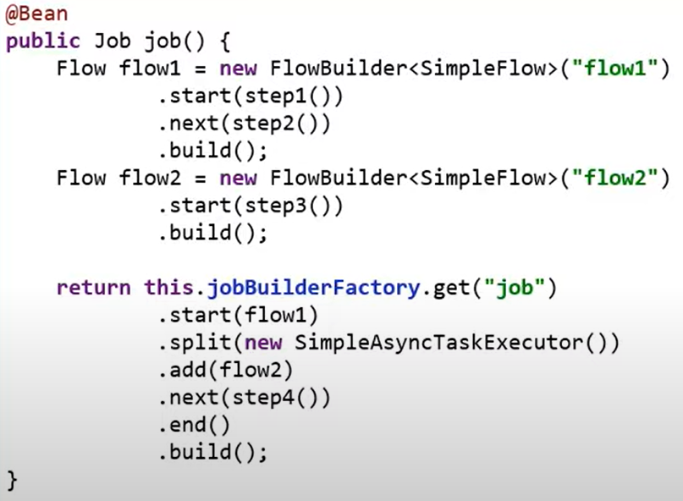
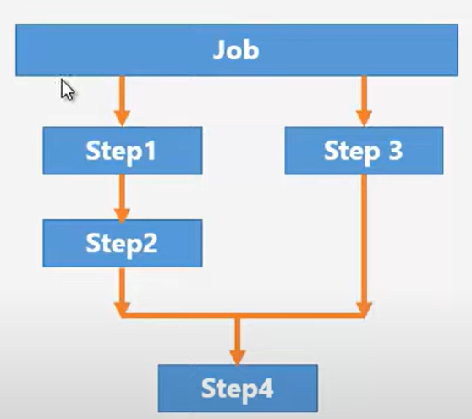
Flux des Steps :

Slide 14
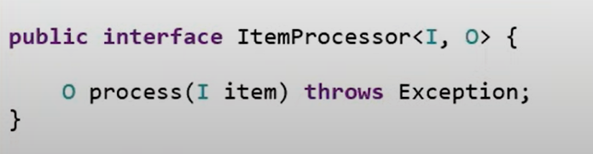
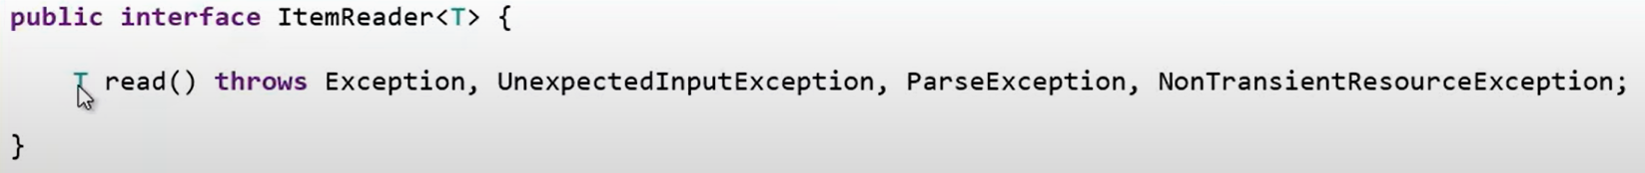
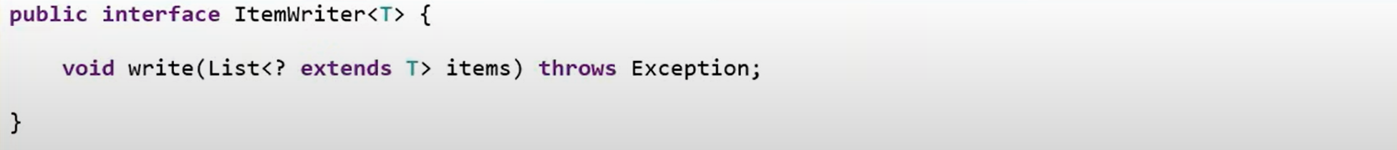
Afin de pouvoir d’utiliser Spring Batch, il nous sera nécessaire de créer des classes qui implémentent respectivements les interfaces suivantes :

Slide 15
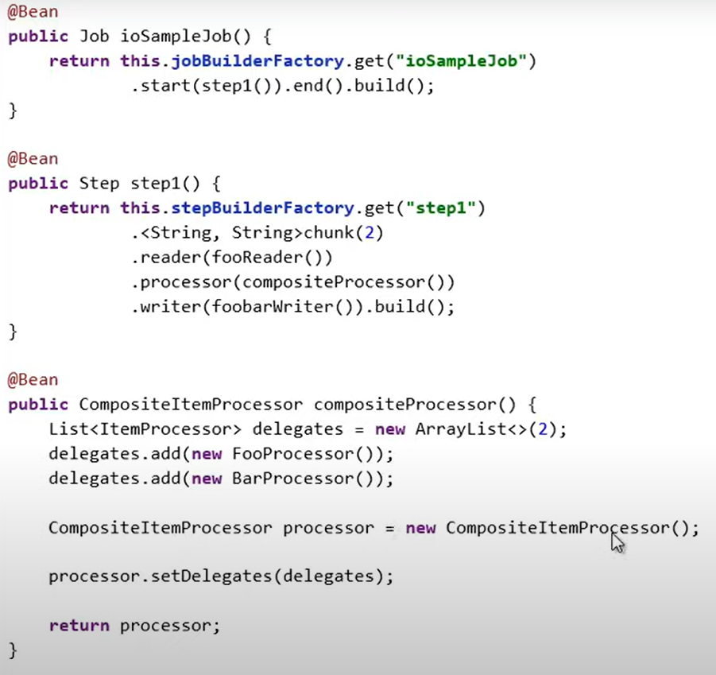
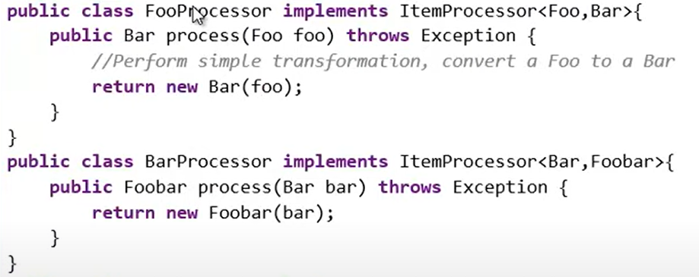
Changer les ItemProcessor :
Il est utile d’utiliser une transformation, mais en utiliser plusieurs est plus bénéfique, en chainons plusieurs ItemProcessors avec le pattern composite :

Slide 16
ExecutionContext :
C’est un ensemble de paires clé-valeur contenant des informations qui sont étendues à StepExecution ou JobExecution,
Spring Batch conserve dans ExecutionContext, ce qui est utile dans les cas ou vous souhaitez redémarrer une exécution par lots(ex : production d’une erreur fatale,,,)
Apres re redémarrage, les valeurs du précédent ExecutionContext sont restaurées à partir de la base de données et appliquées
JobRepository :
C’est le mécanisme de Spring Batch qui rend toute cette persistance possible
Il fournit des opérations CRUD pour les instanciations JobLauncher, Job et Step,
Une fois qu’un Job est lancé, une JobExecution est obtenue à partir du repository et au cours de l’exécution, les instances StepExecution et JobExecution sont conservées dans le repository,

Slide 17
EFK Stack

Slide 18
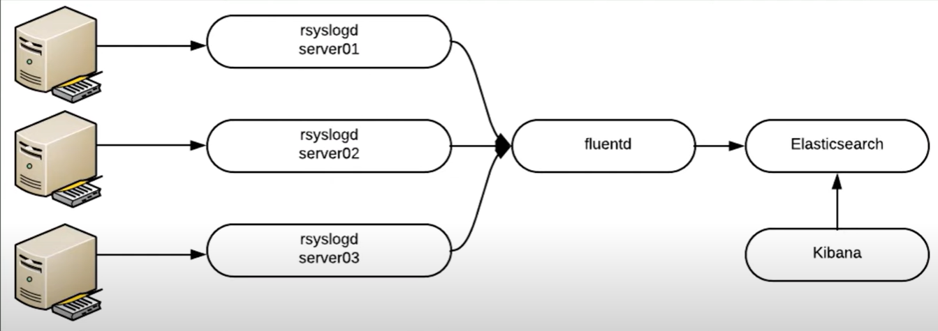
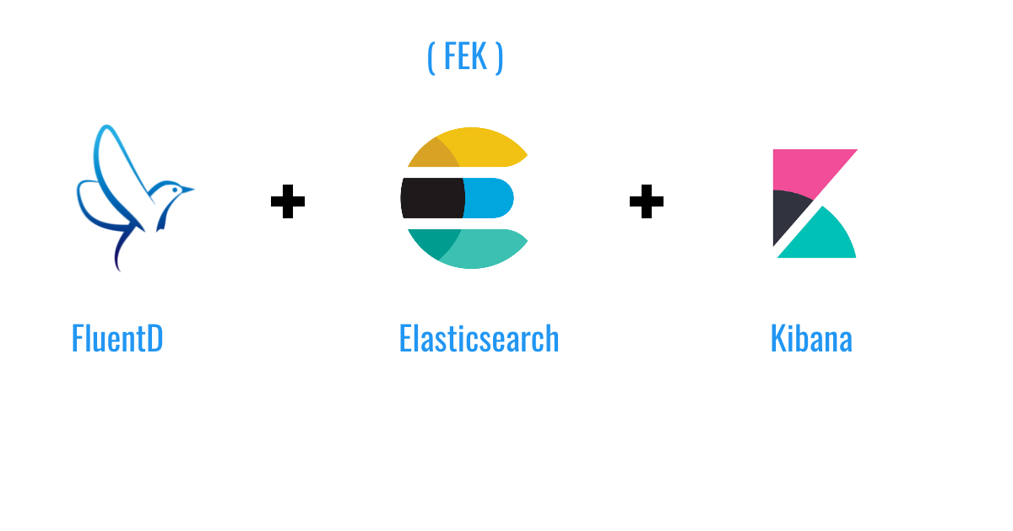
Elasticsearch : un moteur de recherche basé sur un model de stockage de donnée distribuées, ces données dans notre cas c’est des logs sous format Json provenant de nos machines
FluentD : sert a envoyer les logs depuis les machine vers la base elasticsearch, il joue le rôle d’un postman
Kibana : sert a visualier les données ex : dashboard

